Slide 1


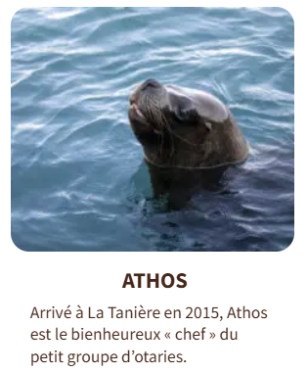
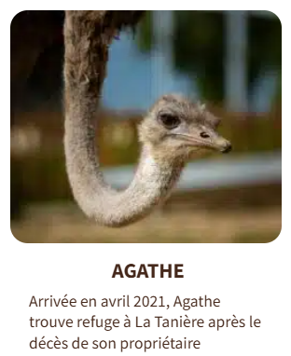
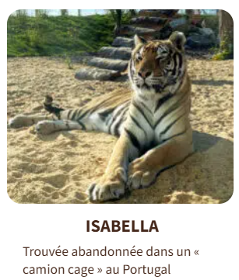

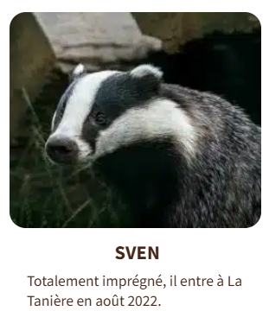
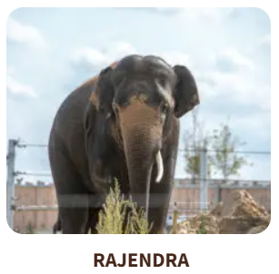


LA MUNICIPALITE ORGANISE UNE JOURNEE
AU « REFUGE LA TANIERE »
Parc animalier
VENDREDI 28 AOUT 2026
SORTIE RESERVEE AUX JEUNES FONTENOIS DE 6 A 11 ANS
(PLACES LIMITEES - INSCRIPTION OBLIGATOIRE)
A la découverte du refuge La Tanière, de ses pensionnaires et des soigneurs qui se dévouent corps et âmes pour offrir une retraite paisible à des animaux issus de sauvetages.
Pour en savoir plus sur le refuge : www.lataniere-refuge.fr
A PREVOIR POUR CETTE JOURNEE
PIQUE-NIQUE A APPORTER (ne pas oublier la bouteille d’eau)
TENUE DECONTRACTEE AVEC BASKETS OU CHAUSSURES DE MARCHE/ CASQUETTE SELON LE TEMPS
INFORMATIONS IMPORTANTES POUR LE BUS
RENDEZ-VOUS A 8H15 PARKING DE L’ECOLE RUE DE LA FERME (anciennement Place du foyer rural)
RETOUR PARKING DE L’ECOLE RUE DE LA FERME VERS 17H30-18H
BULLETIN D’ INSCRIPTION CI-DESSOUS A REMPLIR ET A REMETTRE POUR LE 20 AOUT MAXIMUM
EN MAIRIE AU SECRETARIAT OU
DANS LA BOITE AUX LETTRES MAIRIE OU
PAR MAIL : contact@mairieflv.fr
Nom/ Prénom de l’enfant : ...................................................................................................................
Adresse postale : …………………………………………………………………………………………………………………………….
Adresse mail : …………………………………………………………………………………………………………………………………
Age : .................. (ans) – DATE DE NAISSANCE : ……………………………………………………………………………..
Téléphone(s) Parent(s) ou personne(s) à contacter : ..............................................................................................................................................................
..............................................................................................................................................................
Je soussigné(e) ……………………………….……………………............................................................................
Autorise que mon enfant soit photographié(e) durant cette journée et autorise la publication des photos sur les supports de la commune (entourer la réponse ci-dessous)
OUI NON

